Slide 1
Algunas Herramientas Multiplataforma de desarrollo en JS
Lic. Santiago Rodríguez Paniagua. (2016)

Slide 2

Node.js
Ingresa un texto.

Slide 3
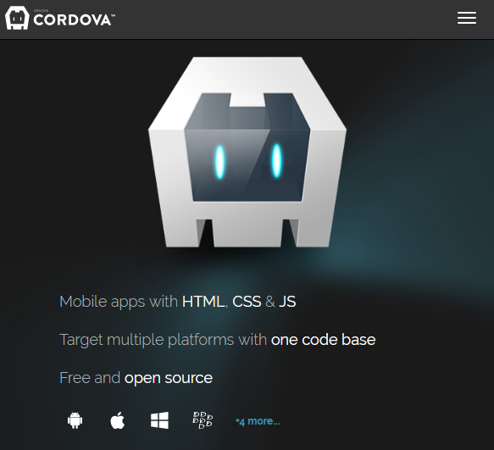
Apache Cordova

Slide 4
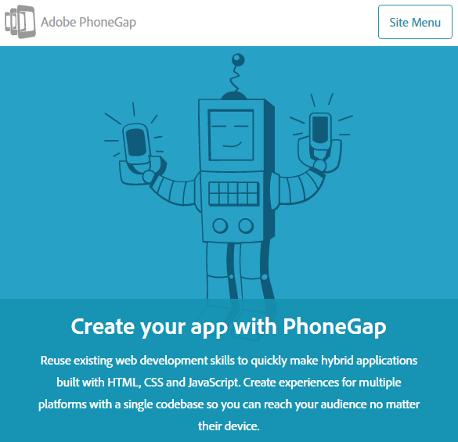
Phonegap

Slide 5
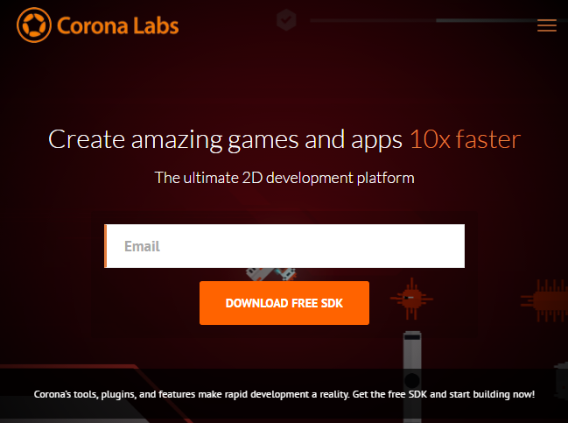
Corona SDK

Slide 6
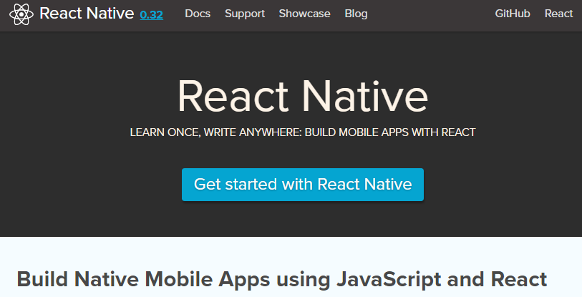
React Native

Slide 7
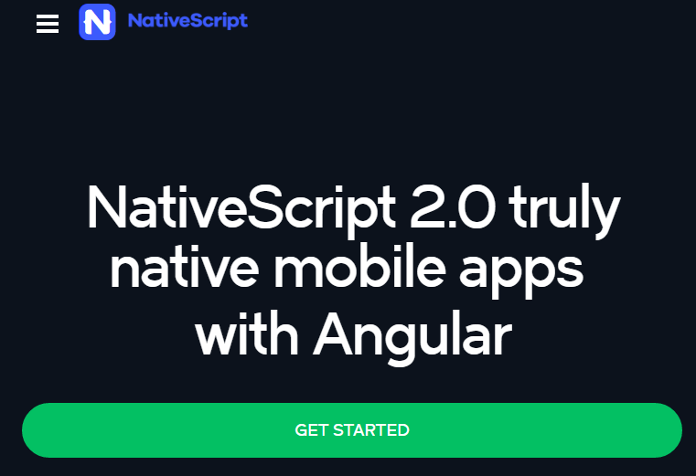
Nativescript

Slide 8
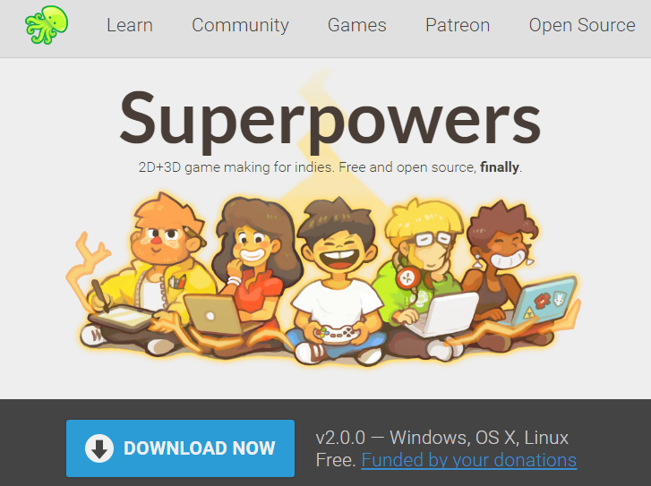
Superpowers

Slide 9
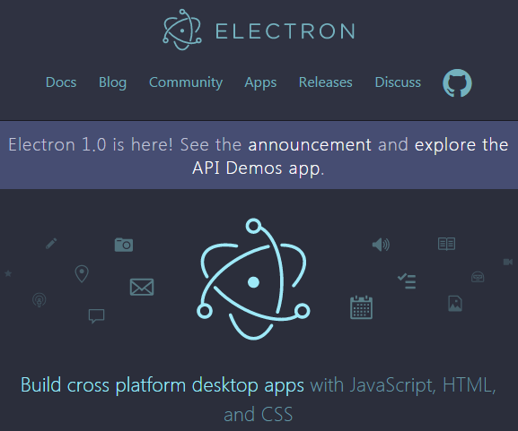
Electron (Desktop)

Slide 10
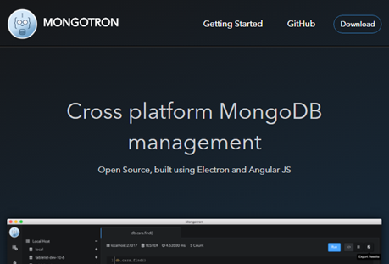
Mongrotron

Slide 11
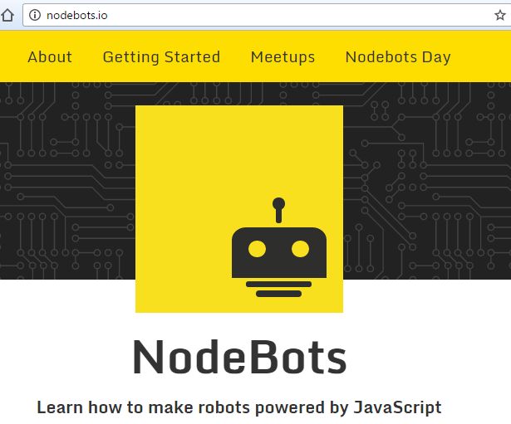
NodeBots

Slide 12
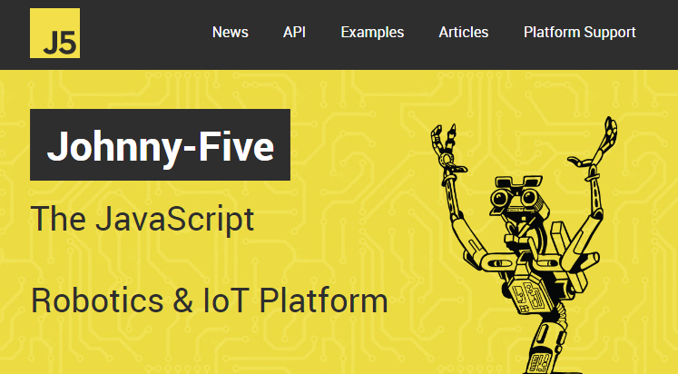
Johnny-Five

Slide 13
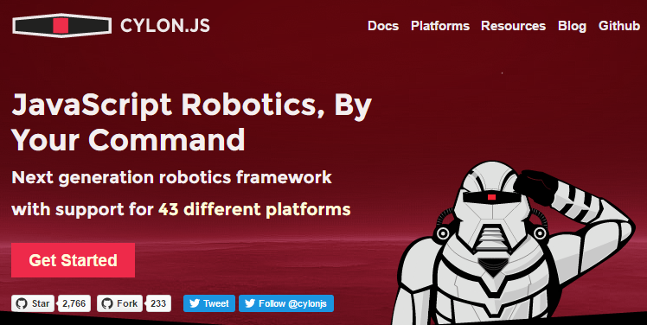
Cylon.js

